Slide 1

Bài 22
TUẦN 30
THƯ GỬI BỐ NGOÀI ĐẢO
TIẾT 6. ĐỌC MỞ RỘNG

Slide 2


Yêu cầu cần đạt
- Sưu tầm bài thơ, câu chuyện viết về chú bộ đội hải quân.
- Chia sẻ những câu văn, câu thơ mà em thích.

Slide 3

1. Tìm đọc bài thơ, câu chuyện viết về các chú bộ đội hải quân.

Slide 4

Đứng canh ngày canh đêm
Ngoài xa vời hải đảo
Kìa bóng chú hải quân
Dưới trời xanh trứng sáo.
Mặc nắng mưa gió bão
Cây súng chú chắc tay
Quân thù mà ló mặt
Biển lớn sẽ vùi thây.
Em mong ngày khôn lớn
Sẽ vượt sóng ra khơi
Cũng cầm chắc cây súng
Giữ lấy biển lấy trời.
CHÚ HẢI QUÂN
Vân Đài

Slide 5
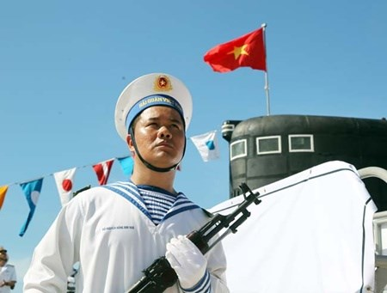
Anh hải quân thủ thỉ
Biển đừng có lo gì
Việt Nam ôm ấp biển
Giặc giữ có là chi
Rồi bao đêm anh thức
Biển vỗ nhạc lời ca
Anh hải quân xa nhà
Vẫn thấy mình hạnh phúc...
ANH HẢI QUÂN VÀ BIỂN
Anh đứng giữa đêm khuya
Gác cho luồng sóng trắng
Anh hát cho biển nghe
Tình yêu thương sâu lắng.
Có những đêm biển lặng
Biển nằm khóc một mình
Tàu ta bị bắn cháy
Biển đau nhói con tim.

Slide 6

BỐ EM LÀ LÍNH BIỂN
Bố em là bộ đội
Lặn lội ngoài đảo xa
Canh giữ biển quê ta
Mẹ dặn bé ở nhà
Luôn chăm ngoan học nhé!
Lúc nào ngoan bố sẽ
Thưởng một chuyến đi thăm
Nơi đảo xa vạn dặm,
Bé thương bố nhiều lắm
Làm việc nơi đảo vắng
Bé ơi! Hãy cố gắng
Luôn vâng lời mẹ cha
Bé ơi! Hãy ở nhà
Là trò ngoan con nhé!
Nguyễn Thị Thu Thủy

Slide 7
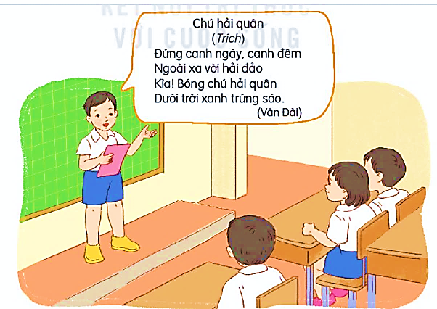
2. Đọc cho các bạn nghe những câu văn, câu thơ em thích.

Slide 8

TẠM BIỆT CÁC EM!

